Slide 1

Back-end em python
Profª. Adrielly Sayonara

Slide 2


Aula 19 - Revisão de POO + Tratamento de Exceções
Objetivos da Aula
Reforçar os principais conceitos de Programação Orientada a Objetos (POO) em Python
Introduzir o tratamento de erros com try/except
Aplicar conceitos em pequenos scripts e sistemas
Preparar base para trabalhar com APIs e sistemas robustos
01

Slide 3

Aula 19 - Revisão de POO + Tratamento de Exceções
Adicionando métodos à classe
Criamos objetos baseados na classe
Cada objeto tem seus próprios dados
01

Slide 4
Aula 19 - Revisão de POO + Tratamento de Exceções
Principais conceitos da POO
Classe e objeto
Encapsulamento
Herança
Polimorfismo
01

Slide 5
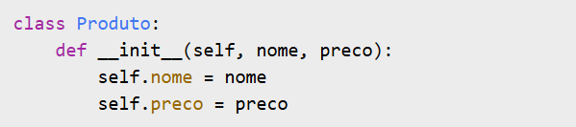
Aula 19 - Revisão de POO + Tratamento de Exceções
Exemplo simples de classe
_init_ é o construtor
self representa o objeto atual
01

Slide 6
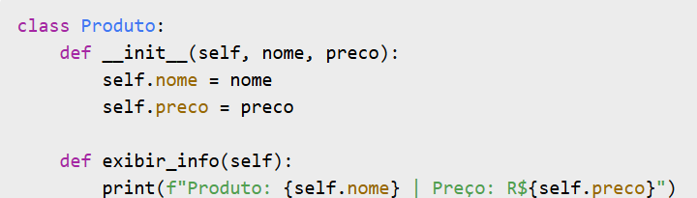
Aula 19 - Revisão de POO + Tratamento de Exceções
Adicionando métodos à classe
01

Slide 7

Aula 19 - Revisão de POO + Tratamento de Exceções
Instanciando objetos
Criamos objetos baseados na classe
Cada objetos tem seus próprios dados
01

Slide 8
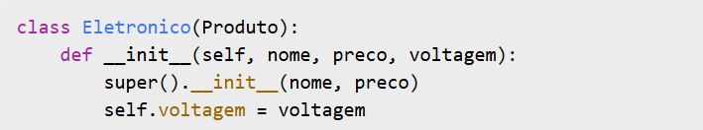
Aula 19 - Revisão de POO + Tratamento de Exceções
Herança em Python
super() chama o construtor da classe pai
Reutilização de código entre classes relacionadas
01

Slide 9
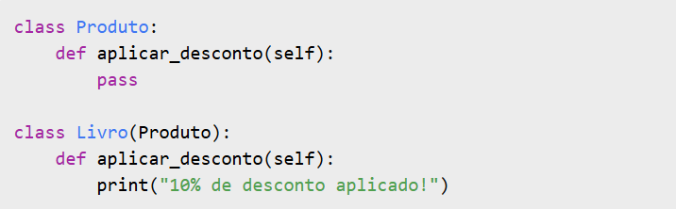
Aula 19 - Revisão de POO + Tratamento de Exceções
Herança em Python
Cada classe pode redefinir comportamentos conforme sua lógica
01

Slide 10

Aula 19 - Revisão de POO + Tratamento de Exceções
Erros acontecem! O tratamento evita falhas no programa
Exemplo:
Se digitar texto, o programa quebra
01

Slide 11
Aula 19 - Revisão de POO + Tratamento de Exceções
Estrutura básica do try/except
try: onde o erro pode ocorrer
except: onde tratamos o erro
else: executa se não houver erro
finally: executa sempre (opcional)
01

Slide 12
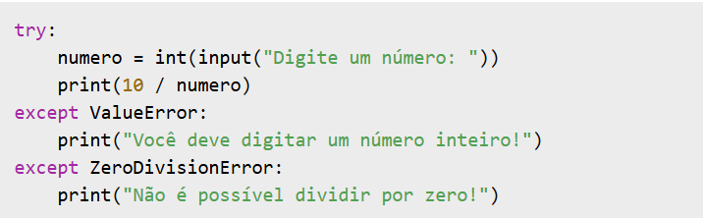
Aula 19 - Revisão de POO + Tratamento de Exceções
Introdução ao try/except
01

Slide 13
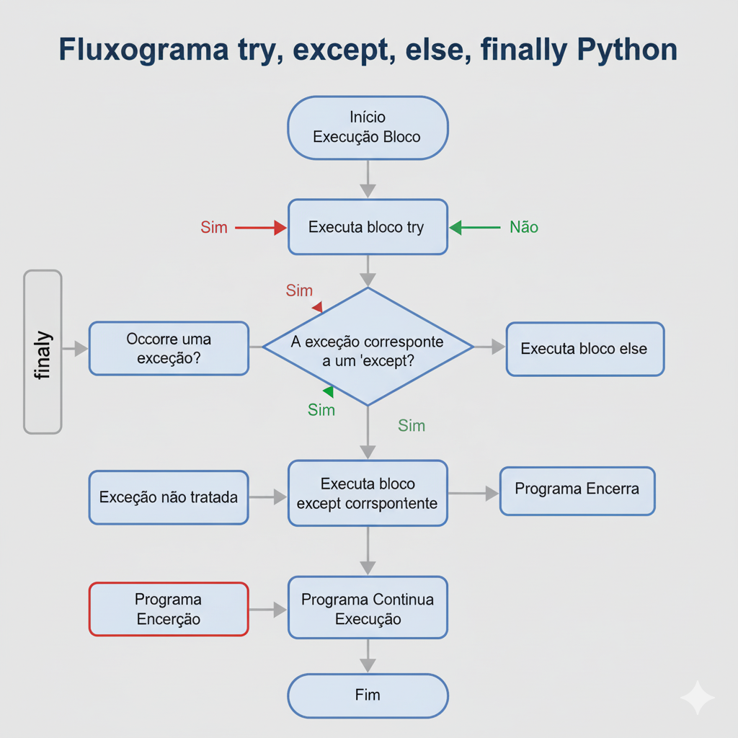
Aula 19 - Revisão de POO + Tratamento de Exceções
Introdução ao try/except
01

Slide 14
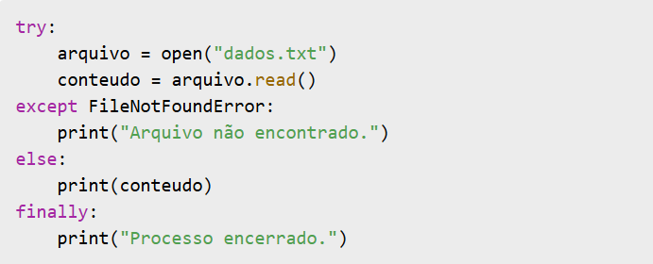
Aula 19 - Revisão de POO + Tratamento de Exceções
Exemplo com else e finally
01

Slide 15
Aula 19 - Revisão de POO + Tratamento de Exceções
Atividade 1 - Tratamento de Erros de Entrada
Criar um programa que:
Solicita dois números
Realiza a divisão
Trata divisão por zero e entradas inválidas
01

Slide 16
Aula 19 - Revisão de POO + Tratamento de Exceções
Atividade 2 - Classe com tratamento interno
Criar uma classe Pessoa com:
Método para definir idade via input
Tratamento de erros com try/except dentro do método
01

Slide 17
Aula 19 - Revisão de POO + Tratamento de Exceções
Atividade 3 - Cadastro de produtos com validação
Criar uma classe Produto com:
Método cadastrar() que pede nome e preço
Valida o preço com try/except (float e valor positivo)
01

Slide 18
Aula 19 - Revisão de POO + Tratamento de Exceções
Agora é sua vez!
Apresentem suas soluções
Quais melhorias podemos fazer?
01

Slide 19
Aula 19 - Revisão de POO + Tratamento de Exceções
Boas práticas com try/except
Nunca usar except: genérico
Especifique o tipo de exceção
Evite capturar exceções e não fazer nada
Mantenha o código limpo e previsível
01

Slide 20
Aula 19 - Revisão de POO + Tratamento de Exceções
Revisamos os pilares da POO em Python
Aprendemos a tratar erros com try/except
Usamos POO + exceções em exercícios práticos
Próxima aula: Testes de unidade com métodos OO
01

Slide 21
Aula 19 - Revisão de POO + Tratamento de Exceções
Materiais e Referências Online
Curso POO Python – Curso em Vídeo: https://www.youtube.com/@CursoemVideo
Documentação oficial do Python: https://docs.python.org/pt-br/3/tutorial/errors.html
Livro: Use a Cabeça! Programação Orientada a Objetos
PythonBrasil + comunidades: https://python.org.br/comunidade
01

Slide 22
Aula 09 – Branches, Merge e Conflitos
com Git + GitHub
Alguma dúvida ?
prof.adrielly.sayonara@gmail.com

